Slide 1

NHIỆT LIỆT CHÀO MỪNG CÁC CÔ GIÁO
ĐẾN DỰ TIẾT HỌC NGÀY HÔM NAY!

Slide 2

ÔN BÀI CŨ
Ôn bảng 9 cộng với một số

Slide 3

MÔN TOÁN
29 + 5
Giáo viên: Đỗ Bích Nguyệt
Lớp: 2b

Slide 4

Bài toán:
Có 29 que tính, thêm 5 que tính nữa. Hỏi có tất cả bao nhiêu que tính?

Slide 5

29 + 5
29 + 5 = ?

Slide 6
29 + 5 = ?
29 + 5 = 34

Slide 7
29 + 5 = ?
2
9
9 cộng 5, bằng 14, viết 4, nhớ 1.
+
5
3
 2 thêm 1 bằng 3, viết 3.
4
29 + 5 = 34

Slide 8
Khi thực hiện phép tính có dạng 29 + 5 con cần lưu ý điều gì?
Khi thực hiện phép tính có dạng 29+5 con cần thêm 1 vào cột chục.
29
+
5
3
4

Slide 9
29 + 5
1
Tính:
59
5
79
2
69
3
19
8
29
4
+
+
+
+
+
64
72
27
33
81
9
63
29
9
39
7
79
1
89
6
+
+
+
+
+
72
38
46
80
95

Slide 10
29 + 5
2
Đặt tính rồi tính tổng, biết các số hạng là:
a) 59 và 6
b) 19 và 7
c) 69 và 8
59
6
19
7
69
8
+
+
+
65
26
77

Slide 11
29 + 5
3
Nối các điểm để có hình vuông:
A
B
M
N
D
C
Q
P

Slide 12

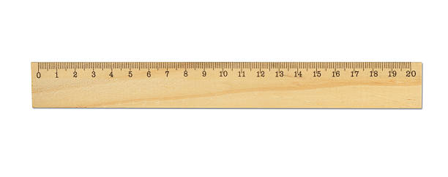
29 + 5
3
Nối các điểm để có hình vuông:
A
B
M
N
D
C
Q
P

Slide 13







NHỔ CÀ RỐT

Slide 14
Cách chơi
- Học sinh chọn đáp án nào bạn hãy bấm vào củ cà rốt theo đáp án đó.
- Chú thỏ sẽ tự đi đến nhổ cà rốt và sẽ biết được đáp án đúng, sai.
- Cuối cùng bấm vào bác nông dân sẽ ra đáp án đúng.
- Bấm vào màn hình qua slide chứa câu hỏi tiếp theo.

Slide 15






Câu hỏi 1: Chọn phép tính đúng?
2 9
7
2 6
B. 2 9
7
3 6
C. 2 9
2 6
+
+
+
7
A B C

Slide 16
Câu hỏi 2:
Bình có 19 quả cam. An có 8 quả cam. Hỏi cả hai bạn có bao nhiêu quả cam?
A : 99 quả cam
B : 27 quả cam
C : 28 quả cam
A B C

Slide 17

Câu hỏi 3: Hình bên có mấy điểm và mấy hình vuông?
A
N
B
O
M
P
A : 9 điểm và 3 hình vuông.
B : 9 điểm và 4 hình vuông.
D
Q
C
C : 9 điểm và 5 hình vuông.
A B C

Slide 18

Giờ học đến đây là kết thúc.
Xin chân thành cảm ơn!

